Slide 2
روش‌های طراحی الگوریتم بخش دوم
بررسی تکنیک‌های بهینه‌سازی الگوریتم

Slide 3
دسته‌بندی کلی روش‌های طراحی الگوریتم
Brute Force (روش جستجوی کامل) :
حل مسئله از طریق بررسی تمام حالت‌های ممکن.
Divide and Conquer (تقسیم و غلبه):
تقسیم مسئله به زیرمسئله‌های کوچک‌تر، حل آن‌ها و ترکیب نتایج.
Greedy Algorithms (حریصانه):
انتخاب بهترین گزینه در هر گام به امید رسیدن به جواب نهایی بهینه.
Dynamic Programming (برنامه‌ریزی پویا):
استفاده از حل‌های قبلی (ذخیره‌سازی نتایج) برای جلوگیری از تکرار محاسبات.
Backtracking (بازگشتی):
جستجوی سیستماتیک با بازگشت از راه‌های ناموفق.

Slide 4
روش Brute Force
تعریف و ویژگی‌ها:
ساده و مستقیم؛ بررسی همه‌ی حالت‌های ممکن.
مزایا:
پیاده‌سازی آسان و قابل فهم.
معایب:
عدم کارایی در مسائل بزرگ (زمان اجرای طولانی).
نمونه کاربرد:
حل مسائل کوچک و آزمون‌های اولیه.
Notes:
در این بخش قصد داریم به بررسی روش Brute Force بپردازیم. این روش به دلیل سادگی در طراحی و پیاده‌سازی، اغلب اولین گزینه‌ای است که برنامه‌نویسان به سراغ آن می‌روند. از ویژگی‌های اصلی این روش می‌توان به این نکته اشاره کرد که تمامی حالت‌های ممکن را بررسی می‌کند، به طوری که در نهایت جواب صحیح حتماً یافت می‌شود. با این حال، برای مسائل کوچک و زمانی که حجم داده کم است، این روش می‌تواند بسیار کاربردی باشد.
از سوی دیگر، باید به معایب این روش نیز اشاره کرد؛ به خصوص در مسائلی که فضای جستجو بسیار بزرگ است، استفاده از Brute Force می‌تواند زمان اجرای بسیار طولانی و مصرف منابع بالا را به همراه داشته باشد. بنابراین، در پروژه‌های بزرگ و پیچیده معمولاً از این روش اجتناب می‌شود یا تنها در مراحل اولیه آزمون و خطا استفاده می‌شود.

Slide 5
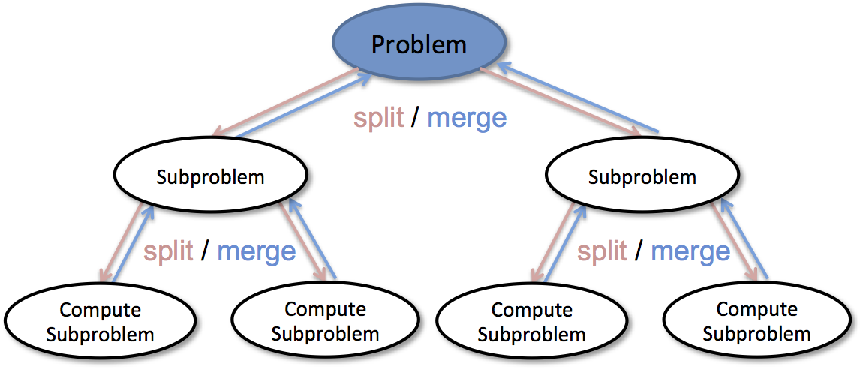
روش Divide and Conquer
مراحل اصلی:
تفکیک: تقسیم مسئله به زیرمسئله‌های مشابه.
حل: حل هر زیرمسئله به صورت جداگانه.
ترکیب: ترکیب نتایج زیرمسئله‌ها برای به دست آوردن جواب کلی.
نمونه‌ها:
مرج‌سورت (Merge Sort)
کوییک‌سورت (Quick Sort)
جستجوی دودویی (Binary Search)
Notes:
در این بخش به بررسی روش Divide and Conquer می‌پردازیم که یکی از محبوب‌ترین الگوهای طراحی الگوریتم است. این روش بر اساس ایده تقسیم مسئله به زیرمسئله‌های کوچک‌تر و حل هر یک از آن‌ها به‌طور جداگانه بنا شده است. سپس با ترکیب نتایج زیرمسئله‌ها، راه‌حل کلی مسئله بدست می‌آید. از جمله الگوریتم‌های معروفی که از این روش استفاده می‌کنند می‌توان به مرج‌سورت و کوییک‌سورت اشاره کرد که هر دو در مرتب‌سازی داده‌ها به کار می‌روند.
یکی از مزایای این روش، امکان تقسیم‌بندی کار به بخش‌های کوچک‌تر است که به سادگی می‌توان آن‌ها را به صورت موازی یا مستقل حل کرد. این امر در بهینه‌سازی عملکرد برنامه‌ها به ویژه در محیط‌های تحت وب مانند ASP.NET Core بسیار حائز اهمیت است. علاوه بر این، کاهش پیچیدگی مسئله از طریق تقسیم آن به بخش‌های کوچکتر، موجب می‌شود تا نگهداری و بهبود الگوریتم در طول زمان ساده‌تر شود.

Slide 6
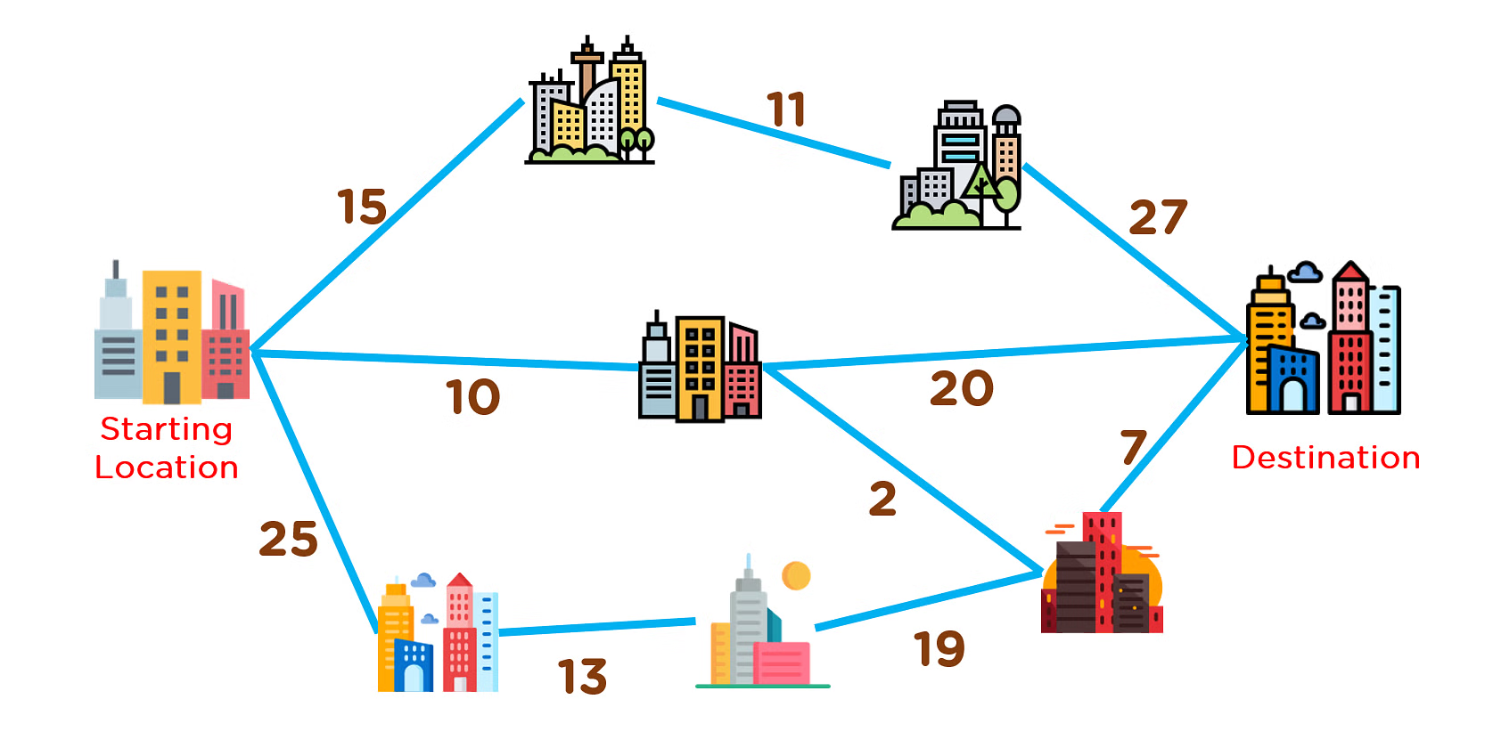
روش Greedy Algorithms
ویژگی‌ها:
انتخاب بهترین گزینه محلی در هر گام.
معمولاً سریع ولی تضمین بهینه بودن جواب کلی ندارد.
نمونه‌ها:
الگوریتم‌های مسیر یابی مانند دایکسترا
الگوریتم‌های ساختار درخت پوشا مانند الگوریتم Prim
نکته کاربردی:
مناسب برای مسائلی که بهینه‌سازی محلی منجر به بهینه‌سازی کلی می‌شود.
Notes:
در این قسمت به توضیح روش Greedy یا الگوریتم‌های حریصانه می‌پردازیم. در این روش، در هر مرحله از حل مسئله، بهترین گزینه محلی انتخاب می‌شود به امید اینکه انتخاب‌های محلی به یک راه‌حل بهینه کلی منجر شوند. این الگوریتم‌ها به دلیل سادگی و سرعت در اجرا بسیار محبوب هستند؛ اما باید توجه داشت که تضمینی برای یافتن جواب بهینه کلی وجود ندارد.
در عمل، الگوریتم‌های Greedy در بسیاری از مسائل کاربرد دارند، از جمله در بهینه‌سازی مسیرها و ساختار درخت پوشا. به عنوان مثال، الگوریتم دایکسترا برای یافتن کوتاه‌ترین مسیر در گراف‌ها یکی از کاربردهای رایج این روش است. در پروژه‌های ASP.NET Core، هنگامی که نیاز به پاسخ سریع برای درخواست‌های کاربر وجود دارد، استفاده از الگوریتم‌های Greedy می‌تواند موثر باشد؛ البته باید به دقت بررسی شود که آیا انتخاب محلی منجر به بهترین نتیجه کلی می‌شود یا خیر.

Slide 7
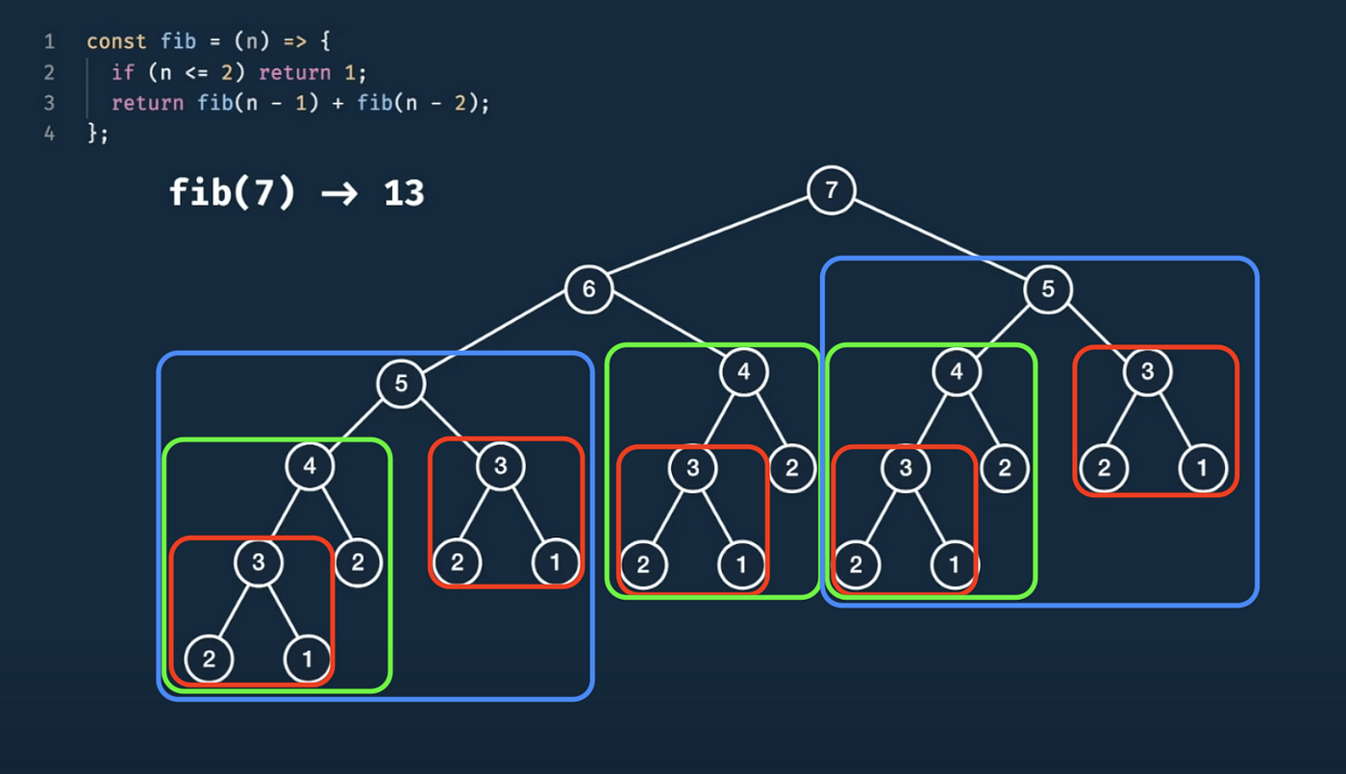
روش Dynamic Programming
اصول اصلی:
تداخل زیرمسئله‌ها: استفاده مجدد از نتایج محاسبه شده.
بهینه‌سازی ساختاری: استخراج جواب بهینه از جواب‌های زیرمسئله‌ها.
دو رویکرد:
Memoization: ذخیره‌سازی نتایج در فراخوانی‌های بازگشتی.
Tabulation: ساختاردهی جدول به صورت ترتیبی.
نمونه‌ها:
محاسبه دنباله فیبوناچی
مسئله کوله‌پشتی (Knapsack)
Notes:
روش Dynamic Programming یا برنامه‌ریزی پویا، یکی از قدرتمندترین تکنیک‌های طراحی الگوریتم است که در مسائلی با زیرمسئله‌های تکراری به کار می‌رود. در این روش، به جای محاسبه‌ی مجدد زیرمسئله‌ها، نتایج قبلی ذخیره شده و در زمان نیاز مجدداً استفاده می‌شوند. این تکنیک به دو رویکرد اصلی Memoization و Tabulation تقسیم می‌شود که هر دو هدف یکسانی یعنی کاهش محاسبات تکراری دارند.
از مزایای مهم این روش می‌توان به بهبود چشمگیر زمان اجرا در مسائل پیچیده اشاره کرد. در محیط‌های تحت وب مانند ASP.NET Core که سرعت و کارایی اهمیت بالایی دارد، استفاده از Dynamic Programming می‌تواند عملکرد سرویس‌ها را بهینه کند. به عنوان مثال، در محاسبات تکراری مانند تحلیل داده‌های پیچیده یا پردازش درخواست‌های مشابه از الگوریتم‌های برنامه‌ریزی پویا استفاده می‌شود تا بار سرور کاهش یافته و تجربه کاربری بهبود یابد.

Slide 8
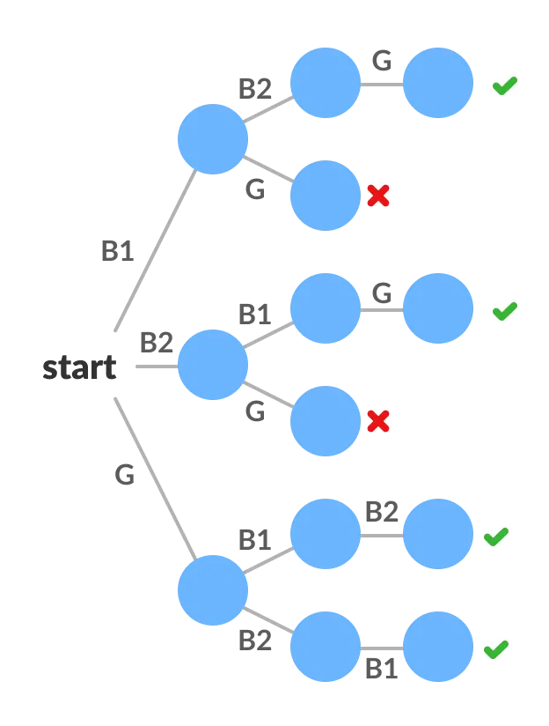
روش Backtracking
مفهوم:
حل مسئله با جستجوی تمامی حالت‌های ممکن و بازگشت از مسیرهای ناموفق.
کاربردها:
حل مسائل قیودی مانند پازل‌ها، Sudoku، مسئله N-Queens.
مزایا:
تضمین یافتن جواب در مسائل کوچک.
معایب:
زمان اجرای بالا در مسائل با فضای جستجوی بزرگ.
Notes:
در این بخش به بررسی روش Backtracking می‌پردازیم که از تکنیک‌های جستجو در فضای حل مسائل استفاده می‌کند. در این روش، تمامی حالت‌های ممکن بررسی می‌شوند و در صورت برخورد با مسیرهای ناموفق، به نقطه‌ای که می‌توان تغییراتی ایجاد کرد بازگشت می‌شود. این تکنیک به‌ویژه در حل مسائل قیودی مانند پازل‌ها یا مسائل کلاسیک مانند Sudoku کاربرد دارد.
از مهم‌ترین مزایای Backtracking، تضمین یافتن جواب در مسائل با فضای جستجوی کوچک است؛ اما معایب آن در مواردی که فضای جستجو بسیار بزرگ باشد، زمان اجرا به‌شدت افزایش می‌یابد. در توسعه سیستم‌های تحت وب مانند ASP.NET Core، در مواقعی که نیاز به جستجوی جامع در میان داده‌های پیچیده یا تصمیم‌گیری‌های چند مرحله‌ای وجود دارد، می‌توان از این روش استفاده کرد. با این حال، بهینه‌سازی و محدود کردن فضای جستجو از الزامات موفقیت در پیاده‌سازی Backtracking است.

